Slide 1



Tiếng Việt
Bài 2 – Tiết 4
Nói và đáp lời từ chối, lời bày tỏ
sự ngạc nhiên, vui mừng

Slide 2


1. Nói lời từ chối

Slide 3

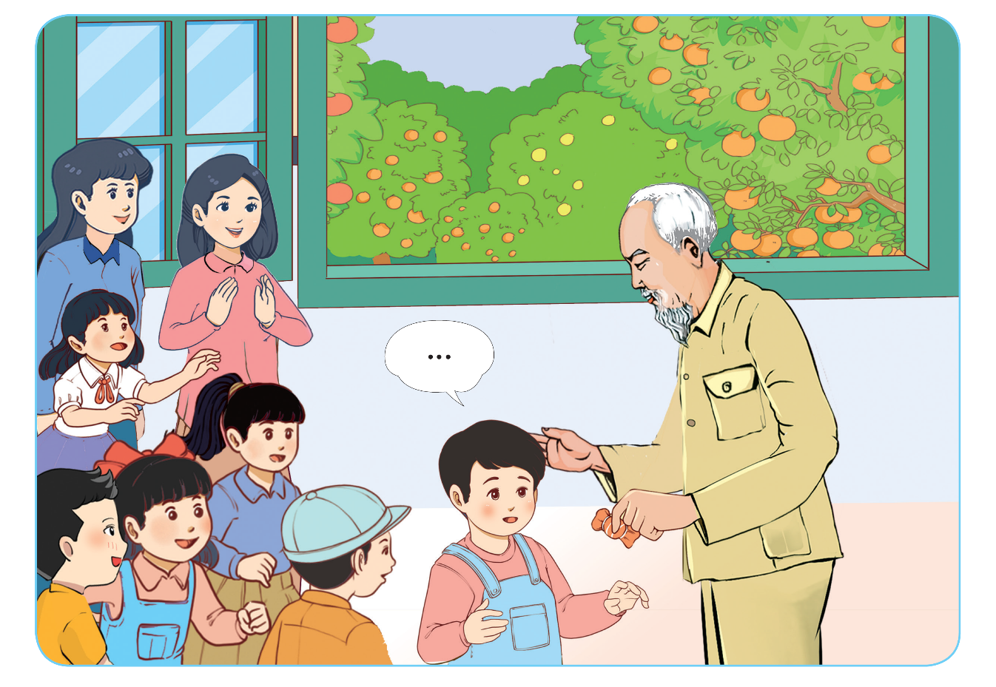
a. Bạn Tộ trong bài Ai ngoan sẽ được thưởng nói thế nào khi được Bác Hồ chia kẹo?

Slide 4


Dự đoán tình huống
qua tranh trên

Slide 5

Ta thường nói lời từ chối khi nào?
Ta thường nói lời từ chối khi không muốn thực hiện một yêu cầu hay một điều gì đó từ người khác.

Slide 6

Khi nói lời từ chối, em cần nói với thái độ thế nào? Vì sao?
Khi nói lời từ chối, em cần nói với thái độ lịch sự, nhẹ nhàng nhưng cương quyết.

Slide 7




Notes:
SẮM VAI

Slide 8
2. Nói lời bày tỏ
sự ngạc nhiên, vui mừng

Slide 9
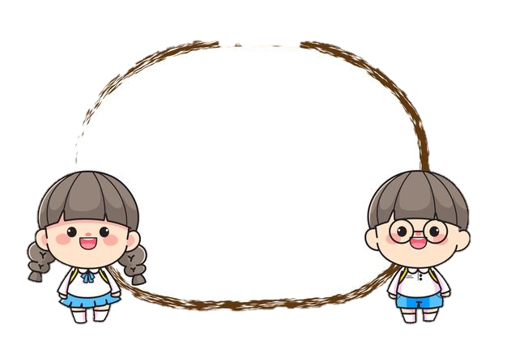
b. Nếu em là Tộ, em sẽ nói gì để thể hiện cảm xúc ngạc nhiên và vui mừng khi được nhận kẹo của Bác Hồ?
THẢO LUẬN NHÓM

Slide 10
Ta thường thể hiện cảm xúc ngạc nhiên, vui mừng khi nào?
Ta thường thể hiện cảm xúc ngạc nhiên, vui mừng khi đứng trước những điều bất ngờ mà lại như mong muốn.

Slide 11
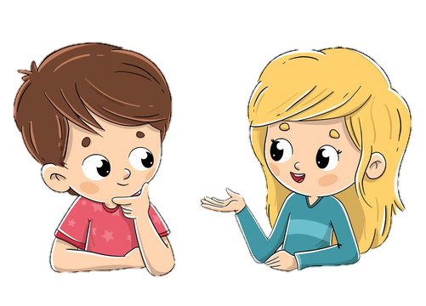
Dạ! Vậy là cháu vẫn được nhận kẹo ạ?! Cháu cảm ơn Bác! Cháu hứa sẽ luôn ngoan ngoãn, nghe lời các cô ạ!

Slide 12
Notes:
SẮM VAI

Slide 13

Tạm biệt và hẹn gặp lại

